Slide 1
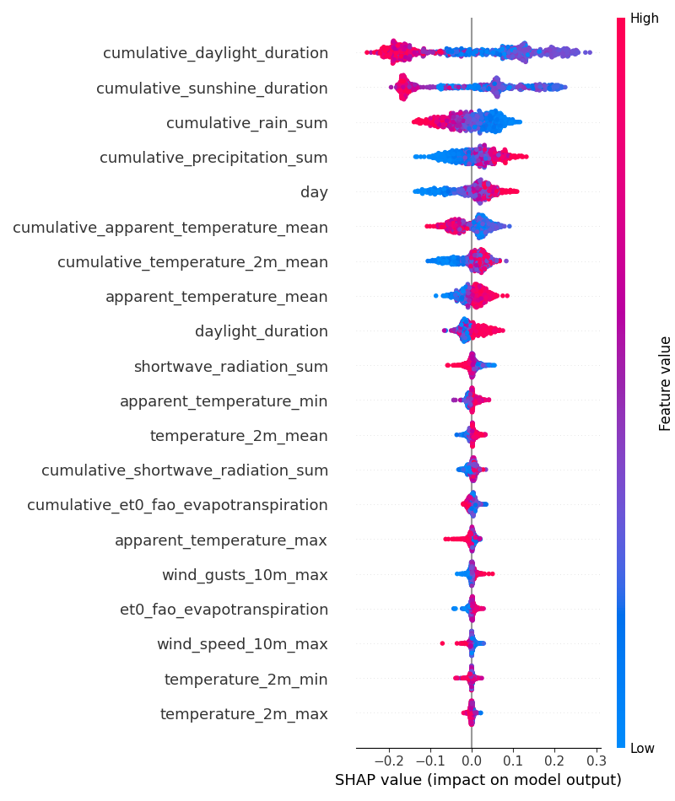
Mean SHAP Value
0.1345
0.1145
0.0462
0.0395
0.0390
0.0327
0.0272
0.0203
0.0202
0.0091
0.0073
0.0066
0.0066
0.0060
0.0054
0.0050
0.0044
0.0042
0.0035
0.0027

